Slide 2
"Un modelo de éxito: Proyectos de colaboración transfronteriza en materia de ecología fluvial"
Prof. Dr. Fernando cobo gradín
Laboratorio de Hidrobiología, Departamento de Zoología, Genética y Antropología Física.
Universidad de Santiago de Compostela

Slide 3



(INTERREG IV). Programa de Cooperación Transfronteiriza España - Portugal”.
INTERREG “Natura Miño-Minho- Valorização dos recursos naturais da bacia hidrográfica do rio Minho”, Período: 2009 – 2011
Contrato de servizo para o inventario do habitat fluvial, os habitats de interese comunitário, a análise dos peixes migratorios e a ordenación do seu aproveitamento no Baixo Miño (INTERREG IV). Programa de Cooperación Transfronteiriza España - Portugal”.

Slide 4
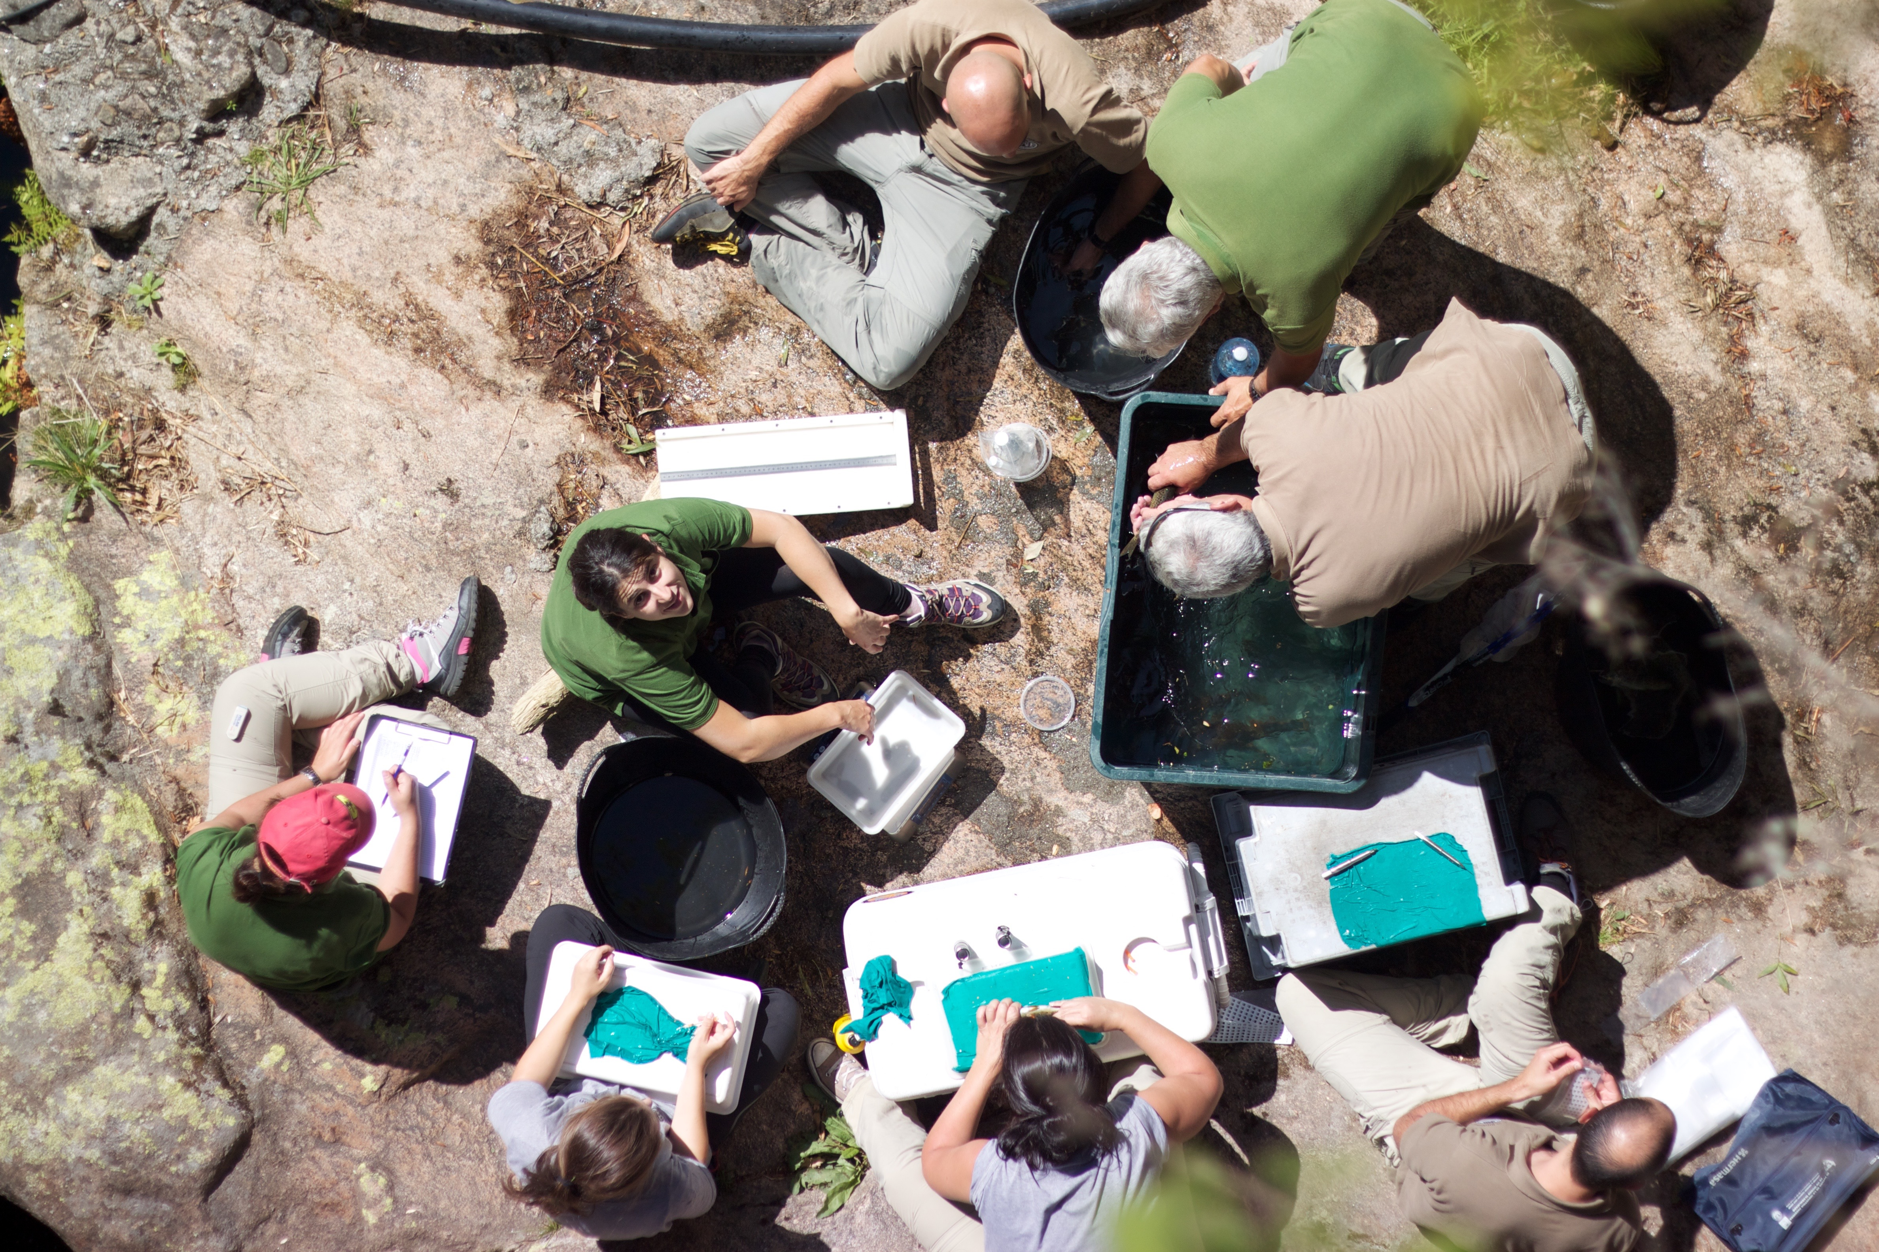
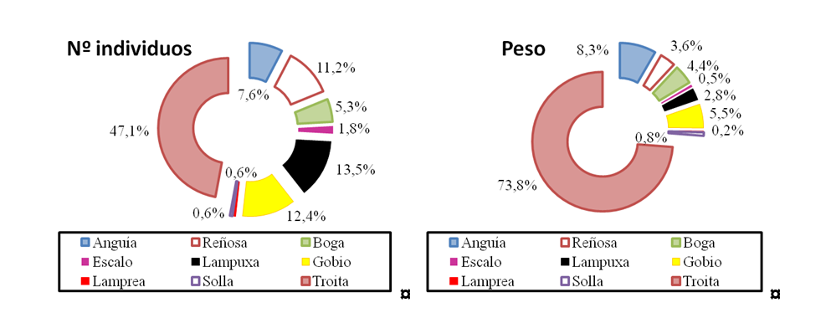
Inventario de peixes fluviais no río Miño e afluentes

Slide 5
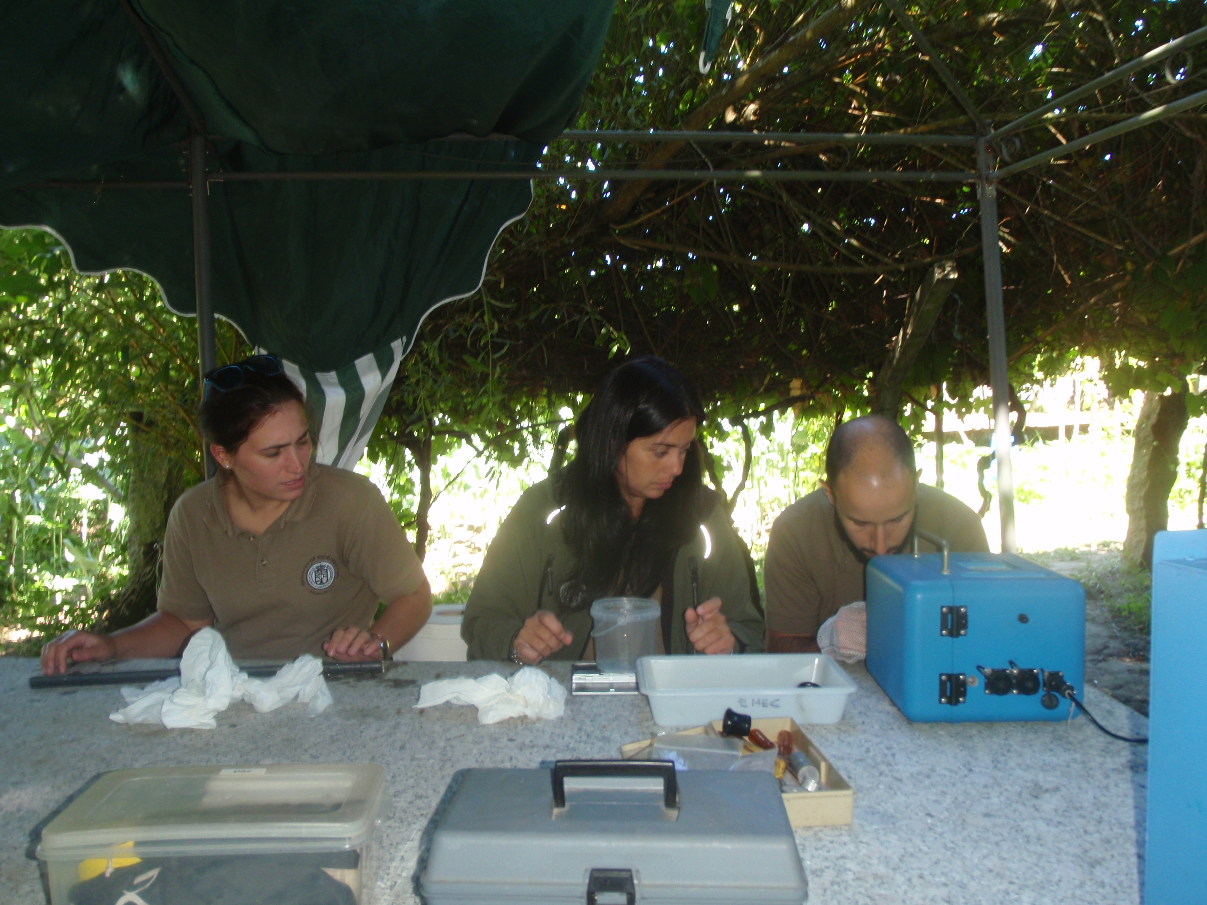
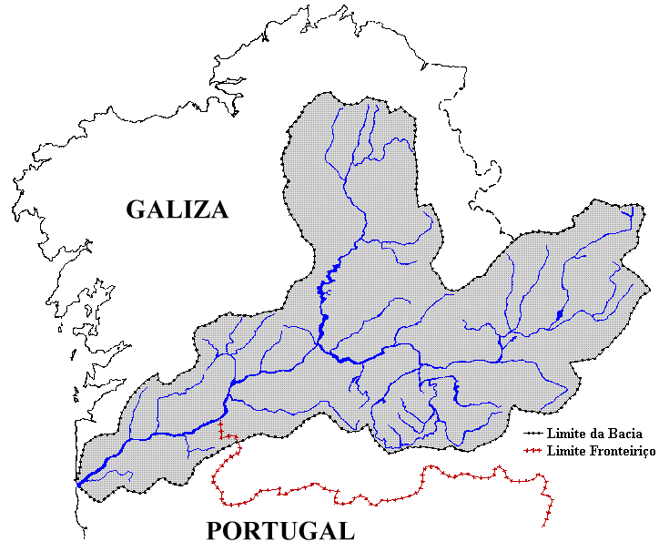
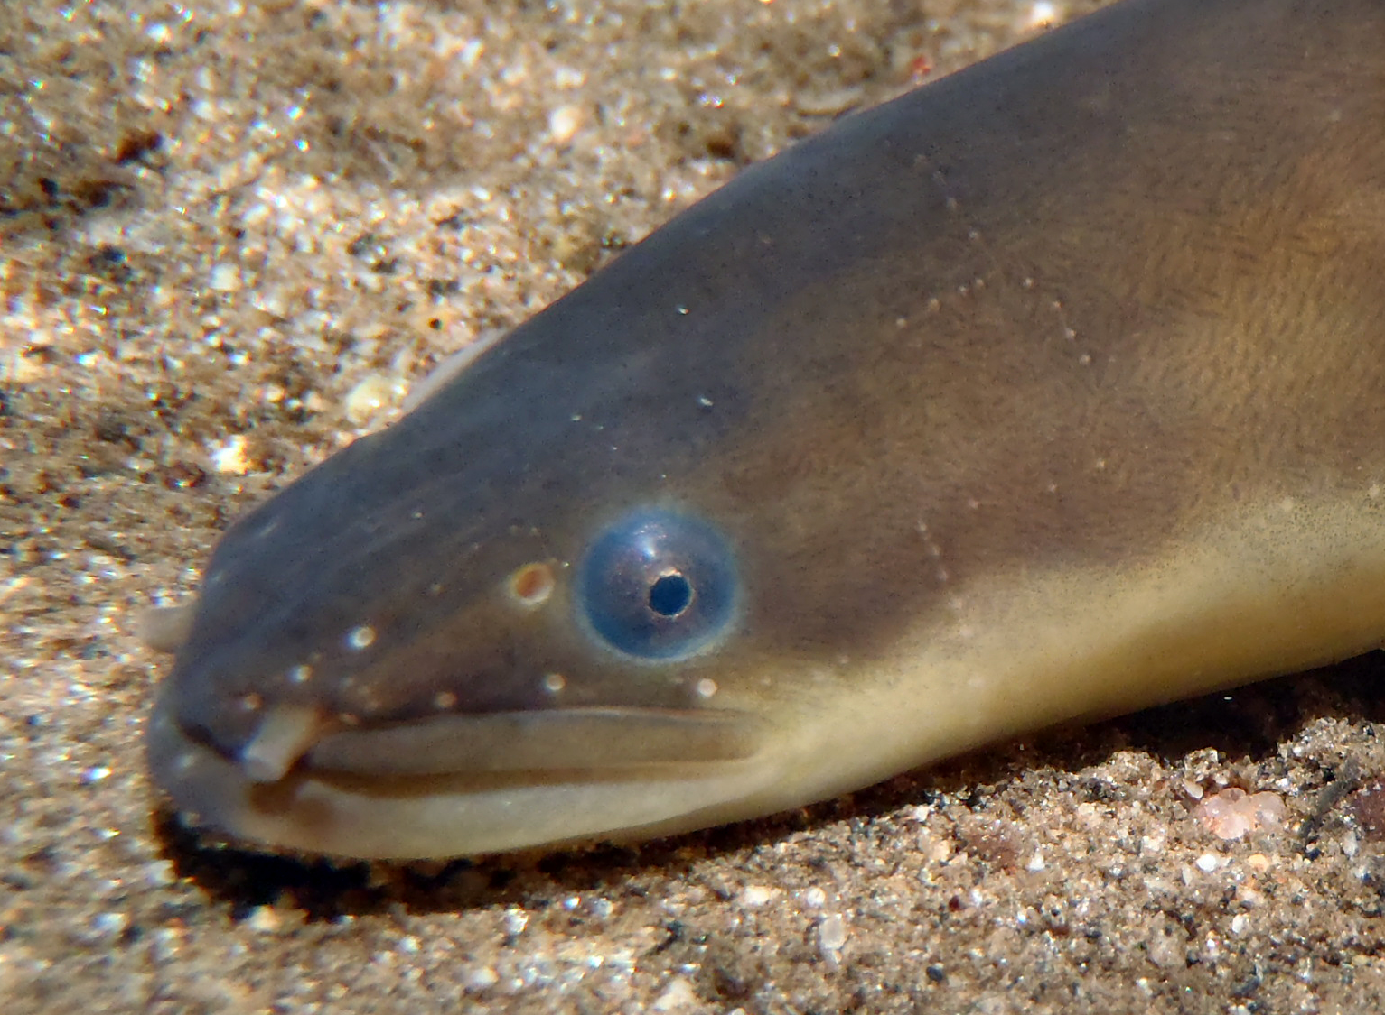
PLANO DE GESTÃO DA ENGUIA

Slide 6
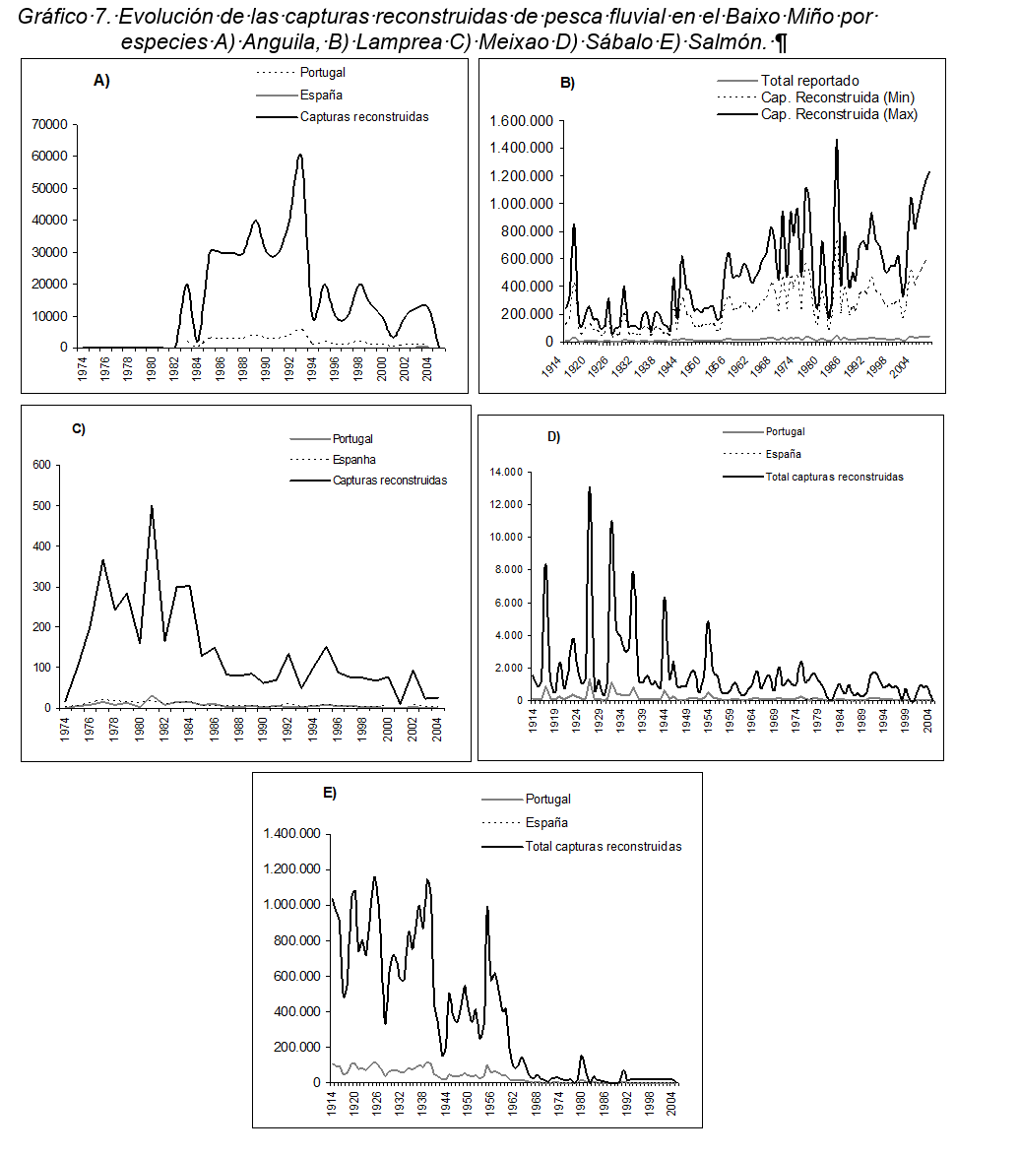
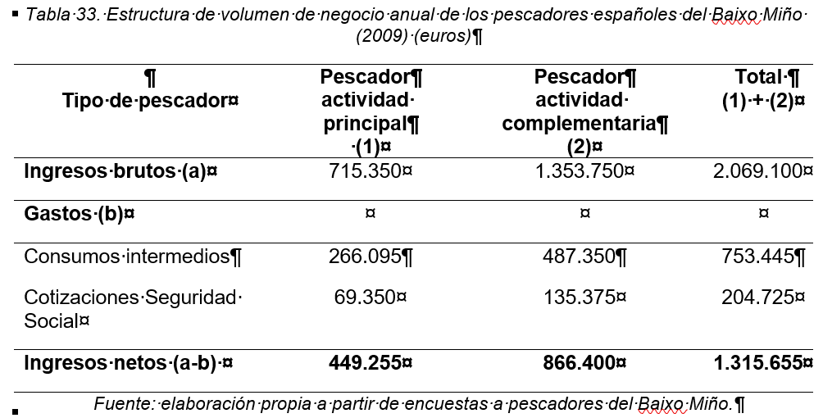
ESTUDIO SOCIOECONÓMICO DEL SECTOR DE LA PESCA FLUVIAL EN EL BAIXO MIÑO

Slide 7

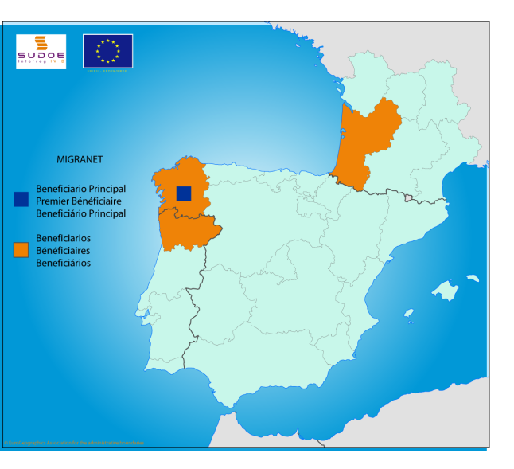





Estrategia de cooperación conjunta

Slide 8
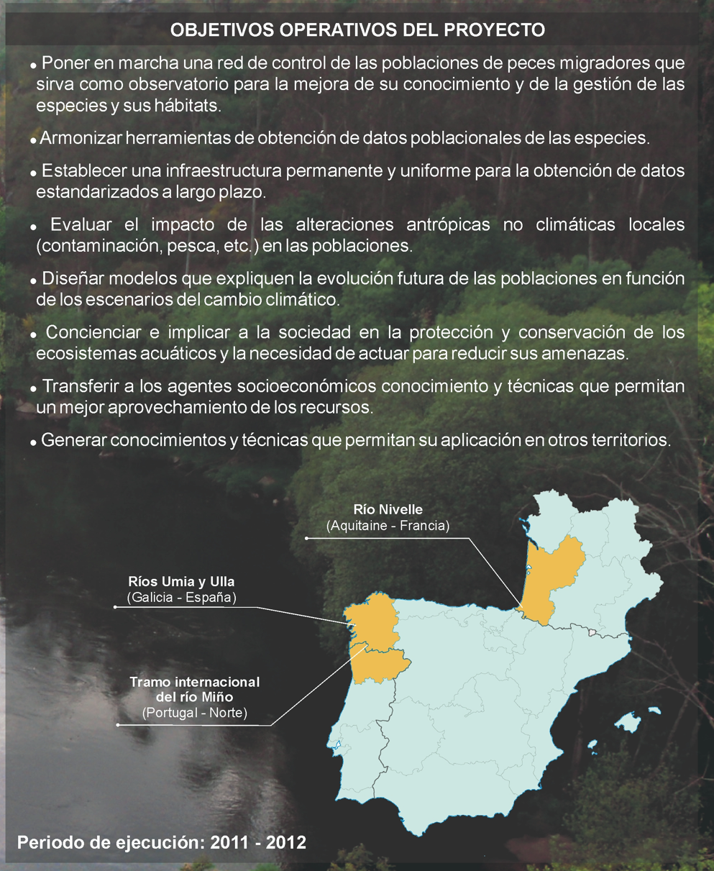
Depósito bibliográfico relativo a los medios acuáticos y peces migradores del área de estudio
Inventario de hábitats y presiones antrópicas que inciden sobre cada río (Ulla, Umia, Nivelle y Minho) de la red de control.
Informe del estado de conservación y las principales amenazas que afectan a las especies de peces migradores y a sus hábitats en cada región.
Guías metodológicas (Protocolos estandarizados) para el estudio y toma de datos de diferentes especies: diatomeas, macroinvertebrados, salmones, truchas y angulas.
Contenidos generados para la realización de las acciones formativas.
Elaboración de un Documento Marco de Gestión y Conservación de las especies ajustado a la realidad de cada uno de los territorios de intervención.

Slide 9
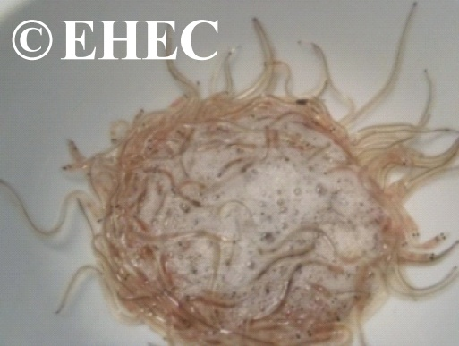
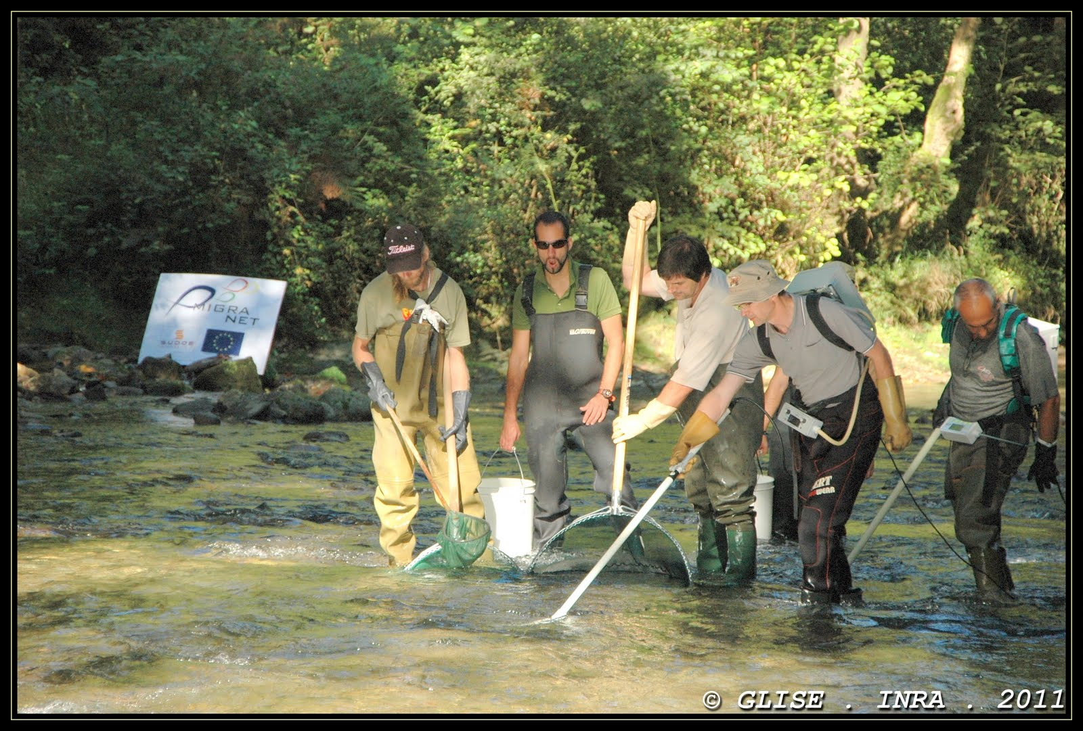
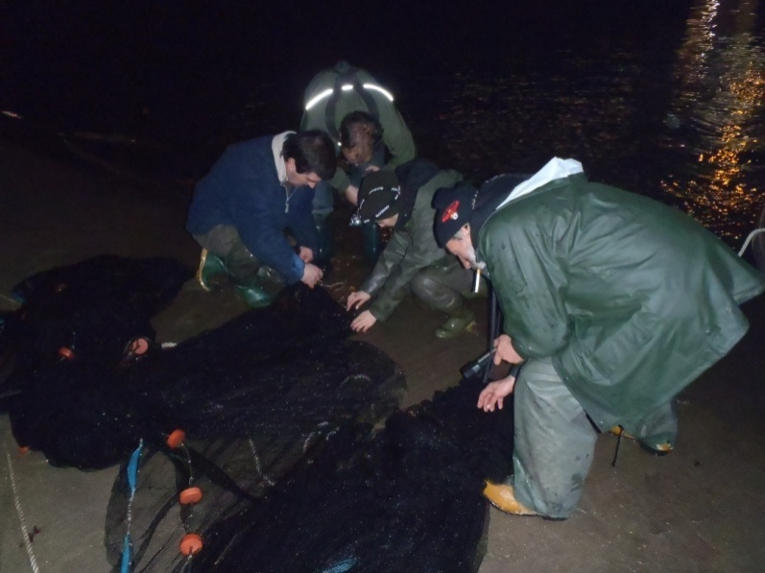
Realización de cursos de formación
Curso formación en Francia
Curso formación en Portugal

Slide 10
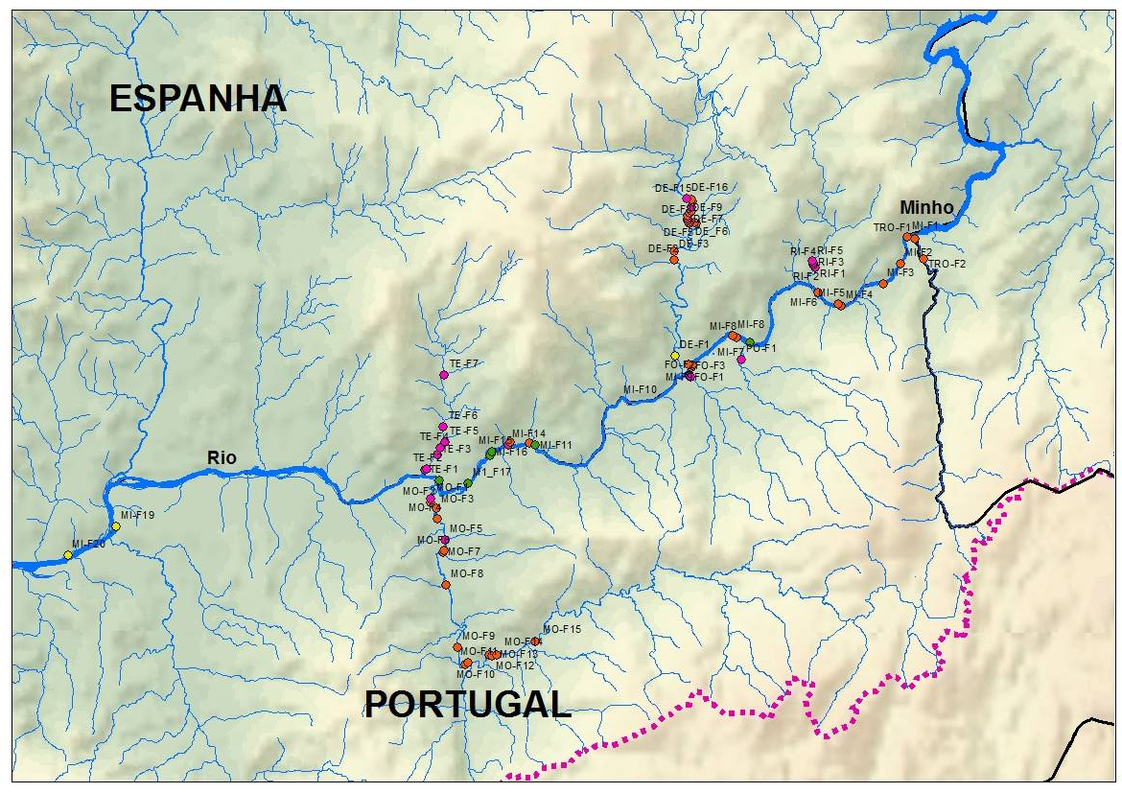

DIRECTRICES CONXUNTAS HISPANO-LUSAS PARA O APROVEITAMENTO DA PESCA NO BAIXO MIÑO

Slide 11


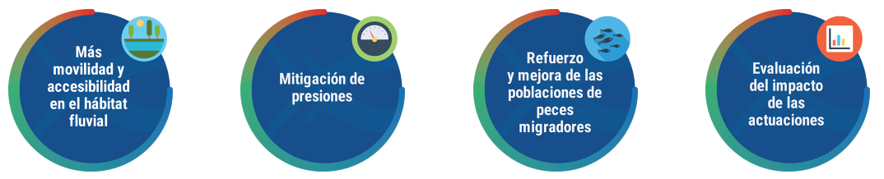
Período:2017 – 2019
www.migraminho.org

Slide 12
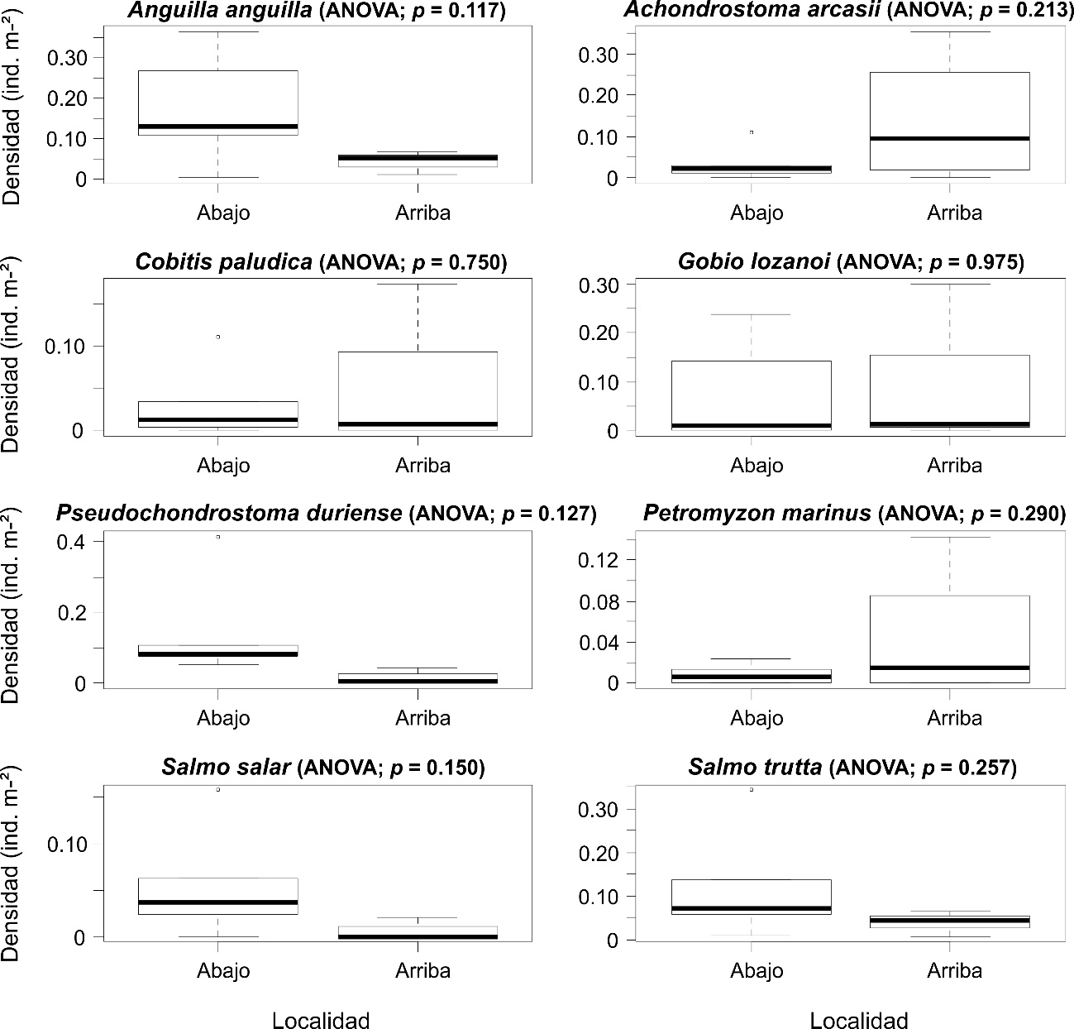
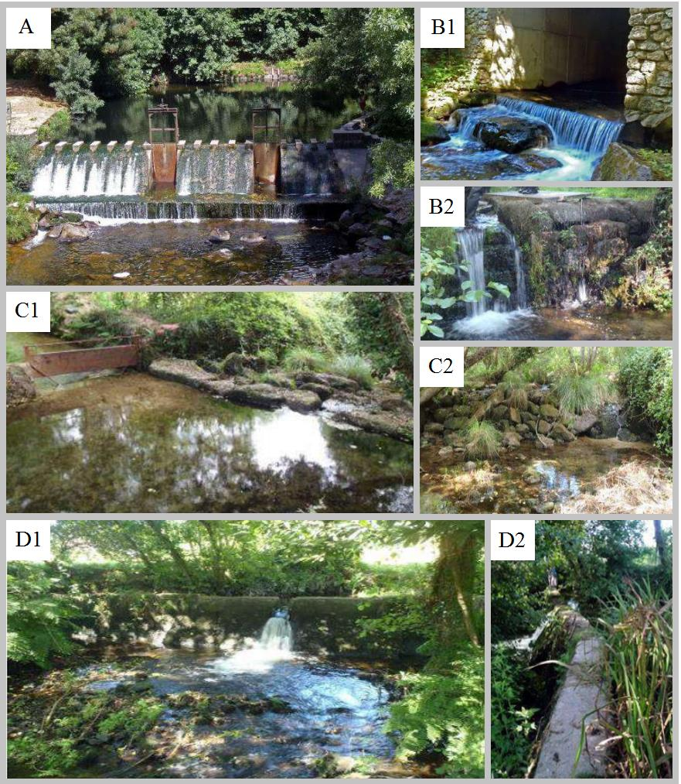
    Estudio de la Ictiocenosis y el efecto barrera en los afluentes españoles del tramo internacional del río Miño

Slide 13
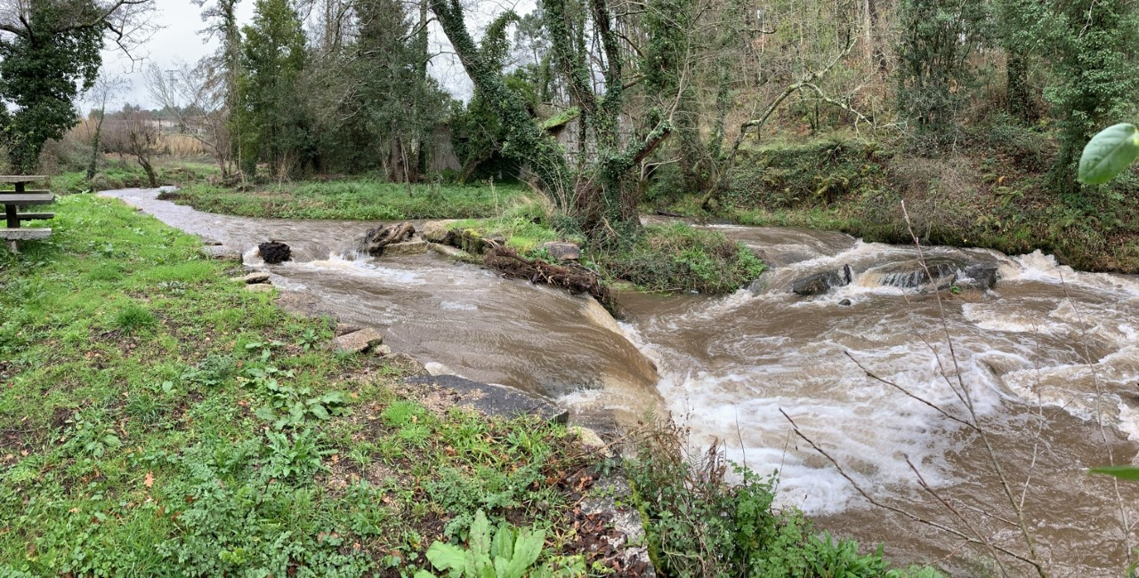
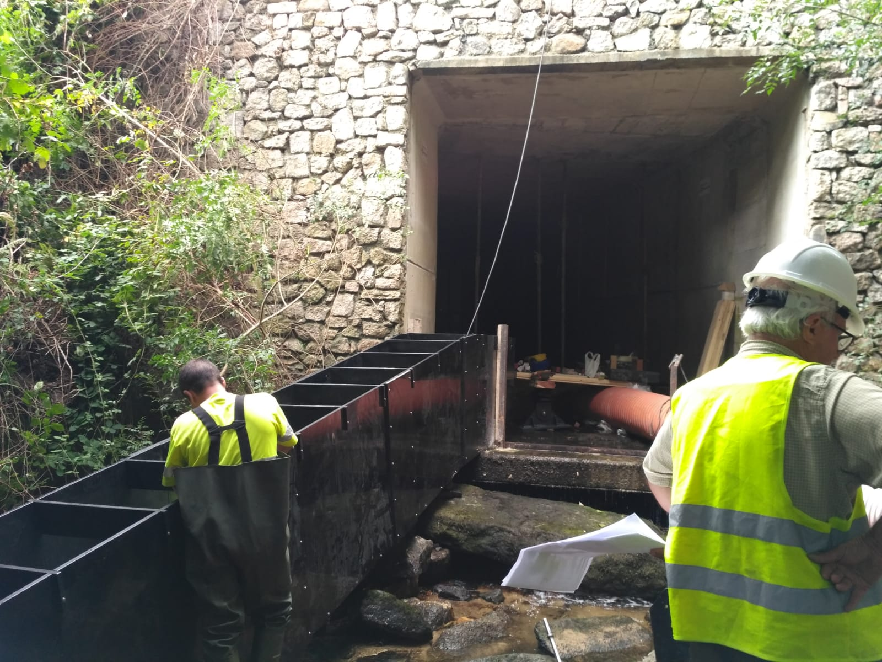
      Análisis del funcionamiento de la escala mediante radiotelemetría con marcas PIT
Especie | Código PIT | Long. Furcal (mm) | Peso (g) | Fecha remonte | Hora
S. trutta | 900230000070100 | 235 | 160 | 29/07/2019 | 9:15
S. trutta | 900230000070101 | 182 | 73.5 | 07/08/2019 | 11:11
S. trutta | 900230000070102 | 204 | 92.5 | 12/08/2019 | 8:38
S. trutta | 900230000070103 | 233 | 139.5 | 12/08/2019 | 10:51
S. trutta | 900230000070105 | 200 | 106.5 | 16/08/2019 | 9:36
S. trutta | 900230000070108 | 184 | 93.8 | 19/08/2019 | 17:47
S. trutta | 900230000070110 | 172 | 78.2 | 15/09/2019 | 19:14
S. trutta | 900230000070115 | 191 | 86.4 | 17/09/2019 | 17:22
S. trutta | 900230000070116 | 170 | 58.2 | 21/09/2019 | 9:13
S. trutta | 900230000070117 | 180 | 70.4 | 21/09/2019 | 9:19
S. trutta | 900230000070118 | 188 | 91.6 | 23/09/2019 | 10:26
S. trutta | 900230000070119 | 193 | 86 | 27/09/2019 | 11:09

Slide 14
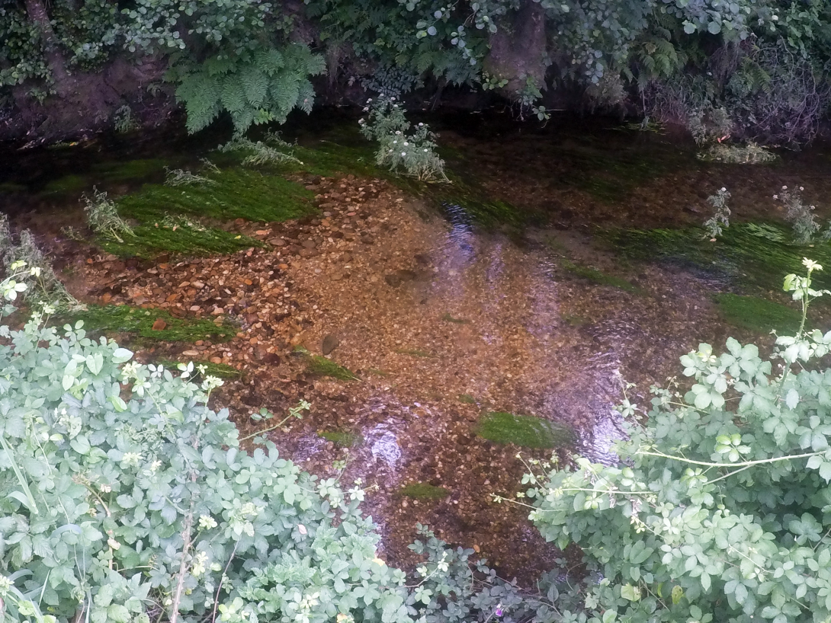
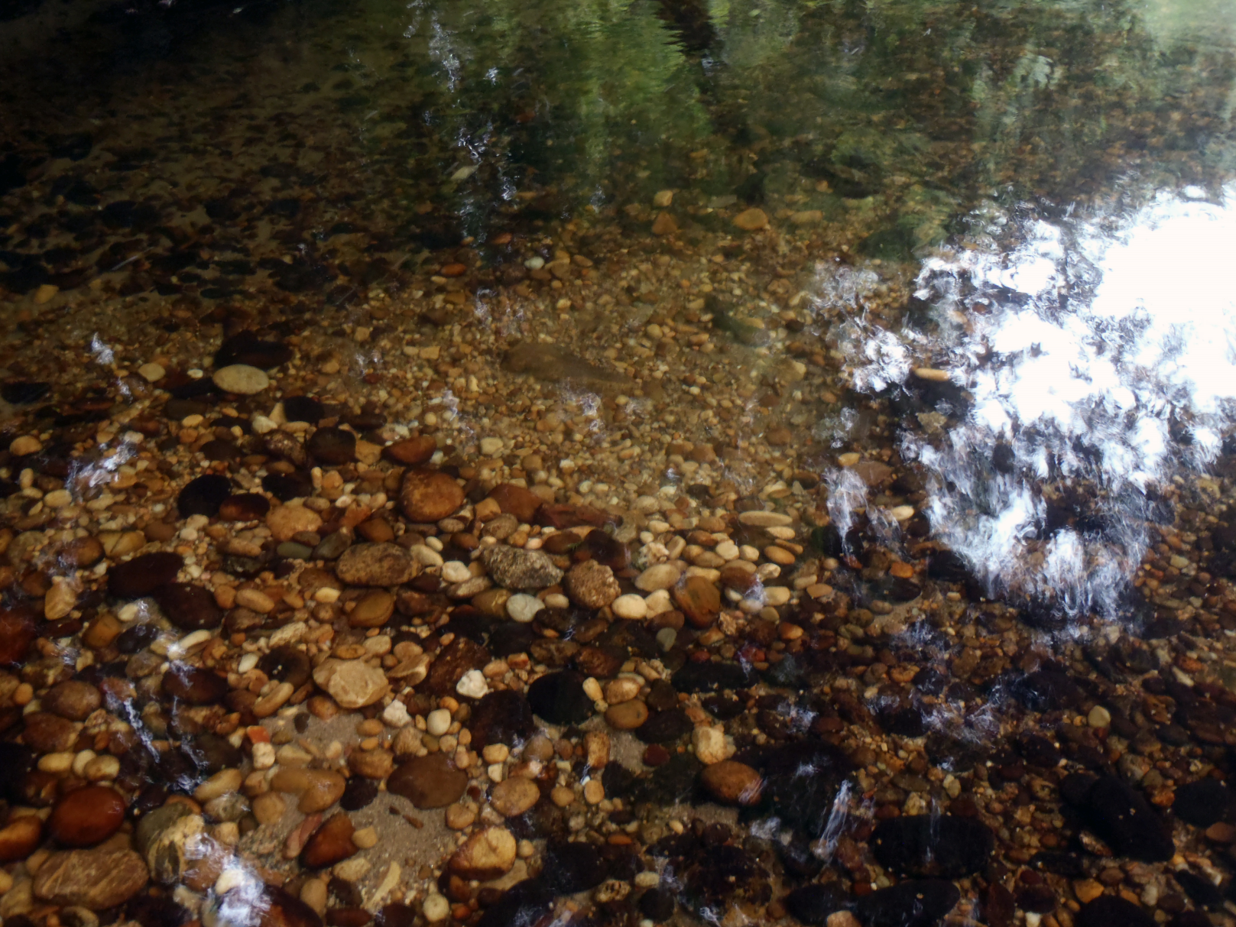
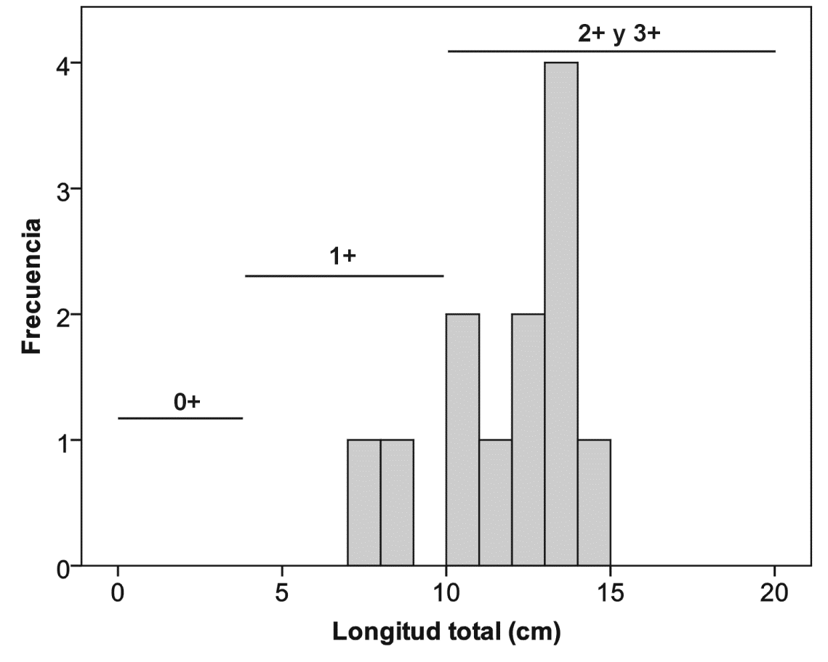
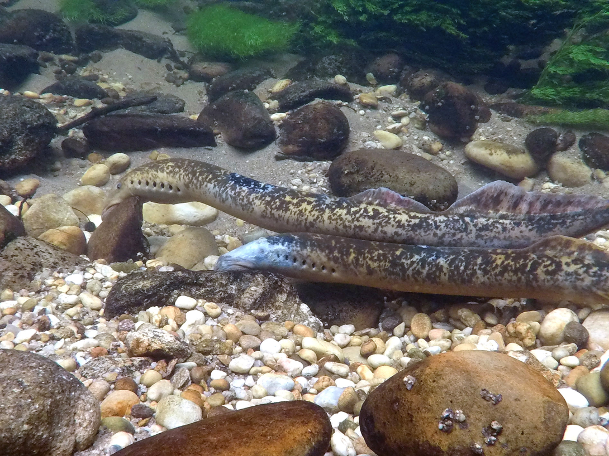
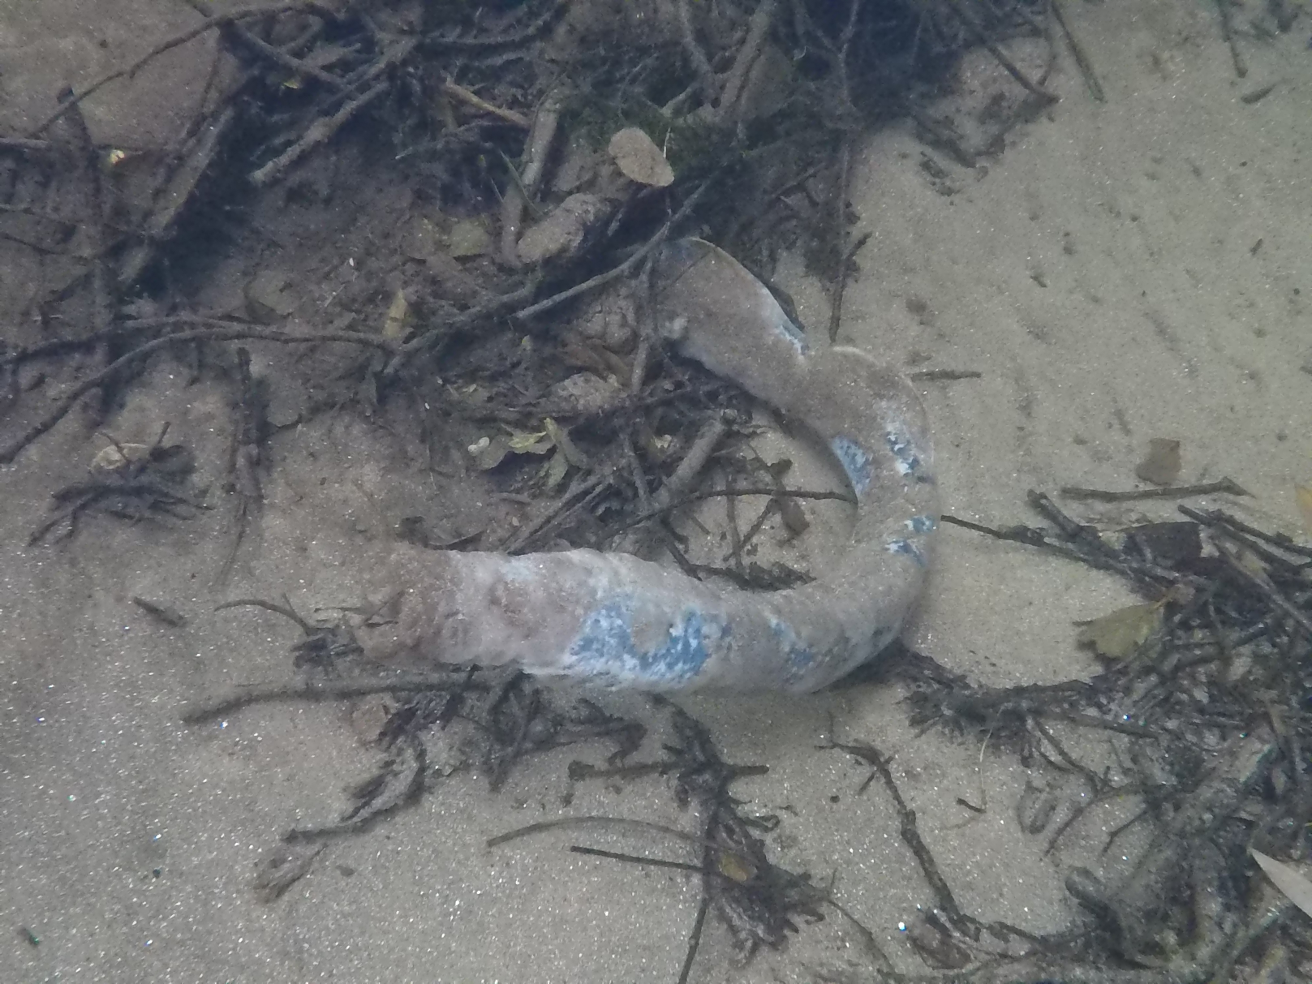
  Área de especial protección para la reproducción de Petromyzon marinus en el río Hospital o Da Briña
Distribución de frecuencias de longitud total de ammocetes capturados en el río Hospital

Slide 15
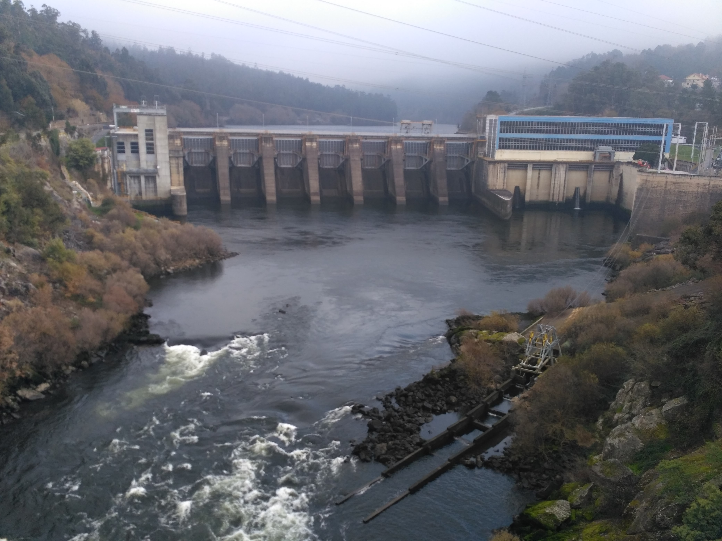
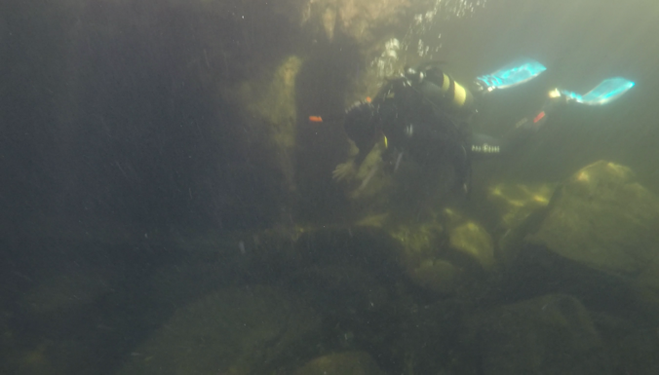
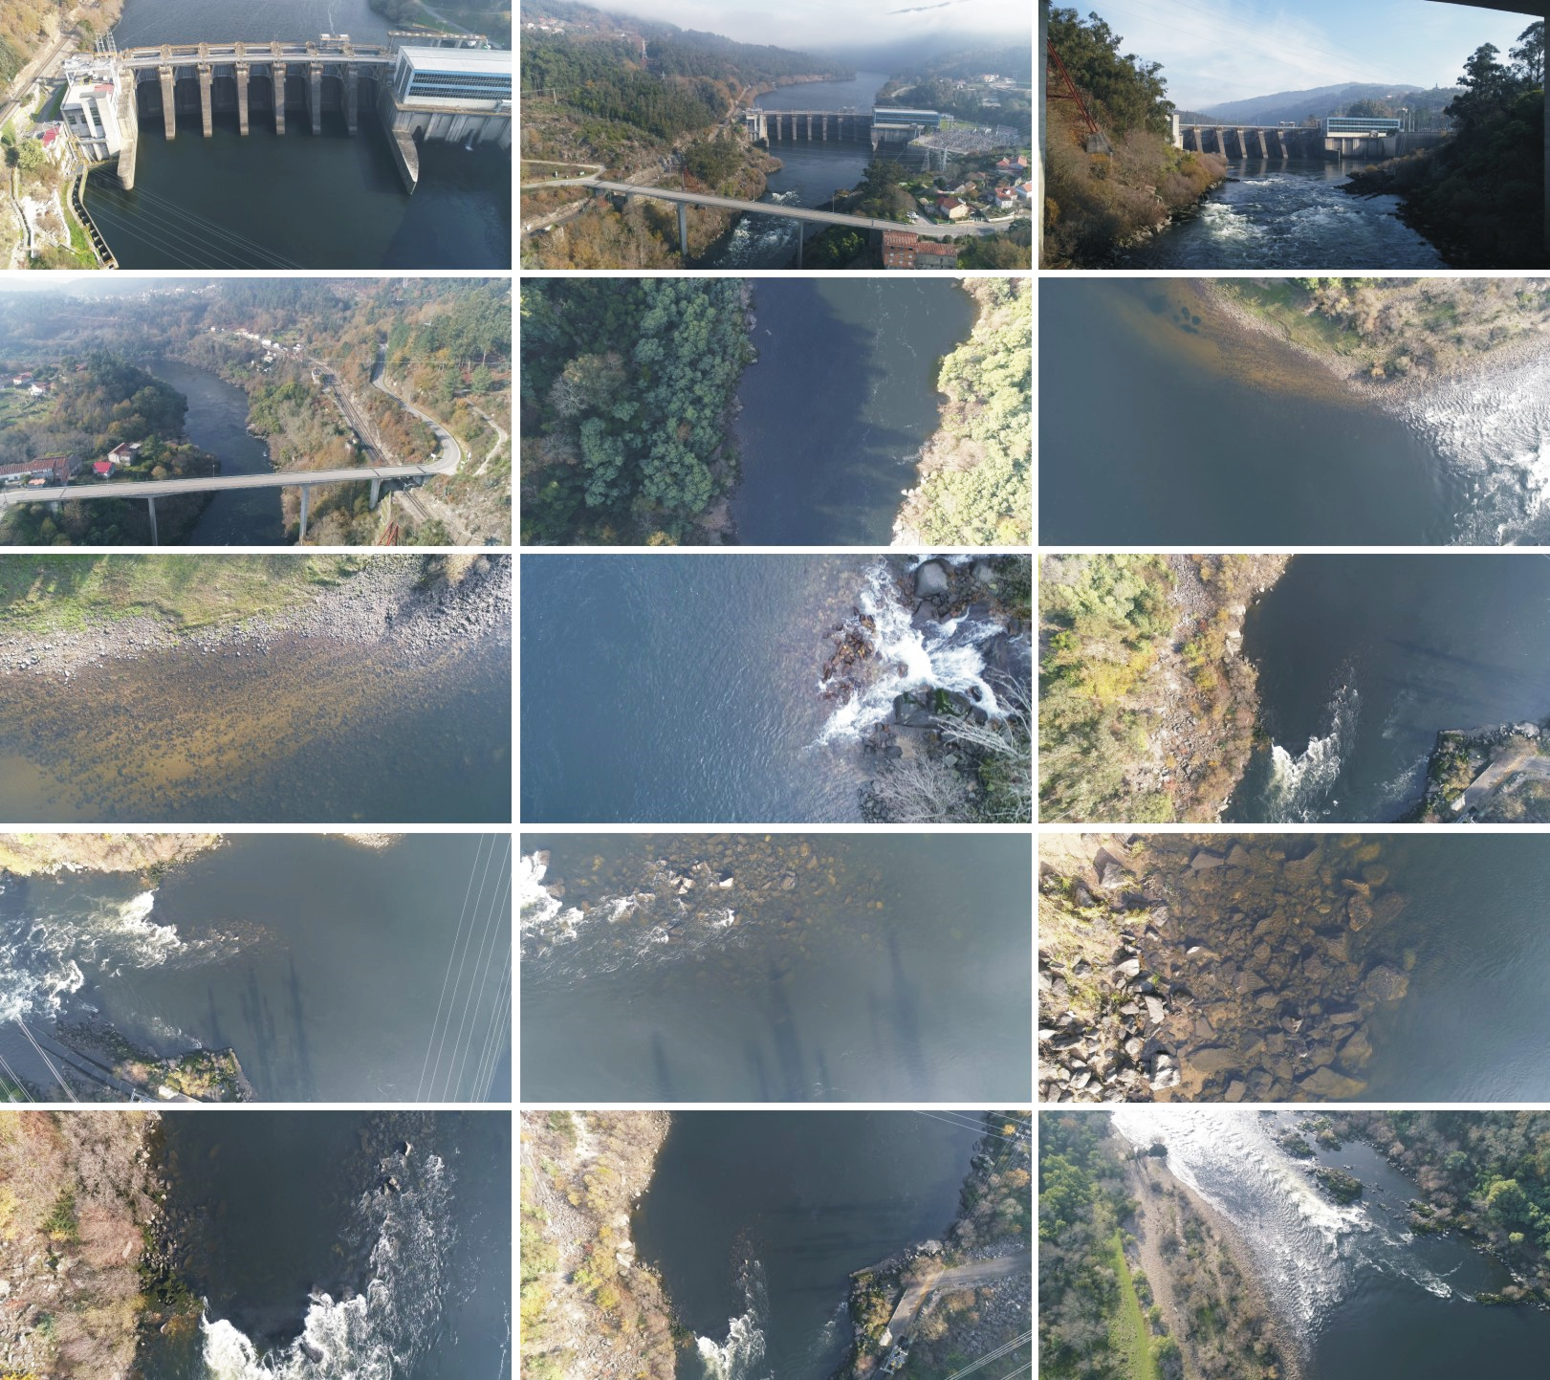
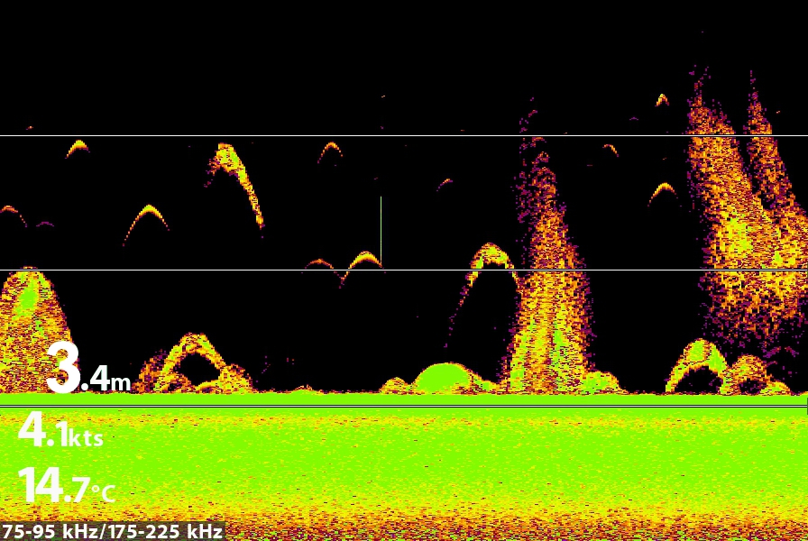
Estudio del éxito reproductor del salmón y sábalo a pie del embalse de frieira

Slide 16











The DiadES project
2018Interreg Atlantic Area
DiadES standing for DIADromous fish and Ecosystem Services
Evaluación y mejora de los servicios ecosistémicos de los peces diádromos bajo el cambio climático.
Francia
1.- Institut national de recherche en sciences et technologies pour l'environnement et l'agriculture (IRSTEA). Coordinación
2.- Museum National d'Histoire Naturelle Bretagne.
España
3.- Fundación AZTI - AZTI. Fundazioa País Vasco
4.- Universidad de Santiago de Compostela (USC). Galicia
Portugal
5.- Instituto Superior Técnico Lisboa
6.- Universidade de Évora Alentejo
7.- Aquamuseu do Rio Minho. Norte
Irlanda
8.- Inland Fisheries,. Ireland Southern and Eastern
Reino Unido
9.- University of Plymouth. Devon
10.- Centre for Environment, Fisheries and Aquaculture Science. Dorset and Somerset

Slide 17

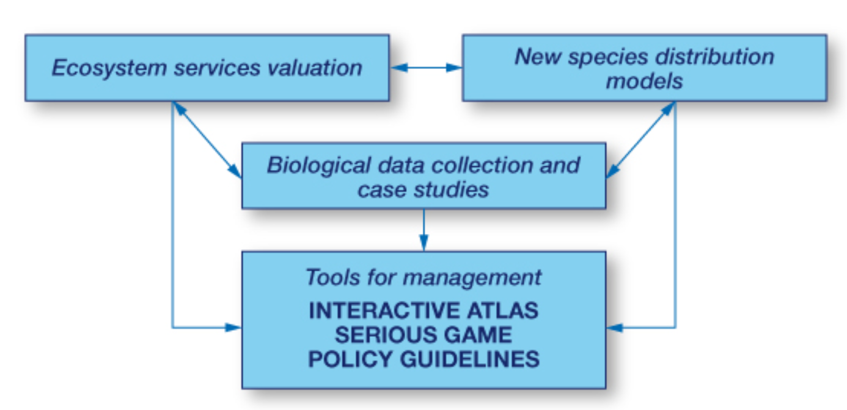

Slide 18

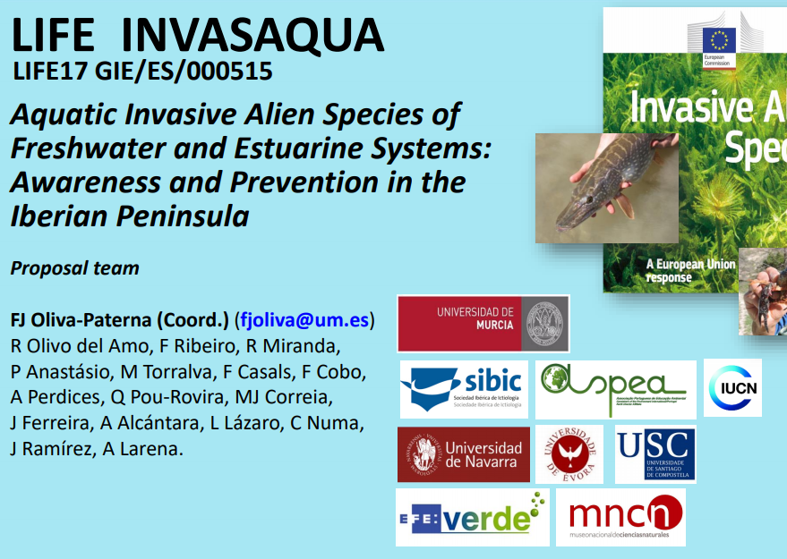
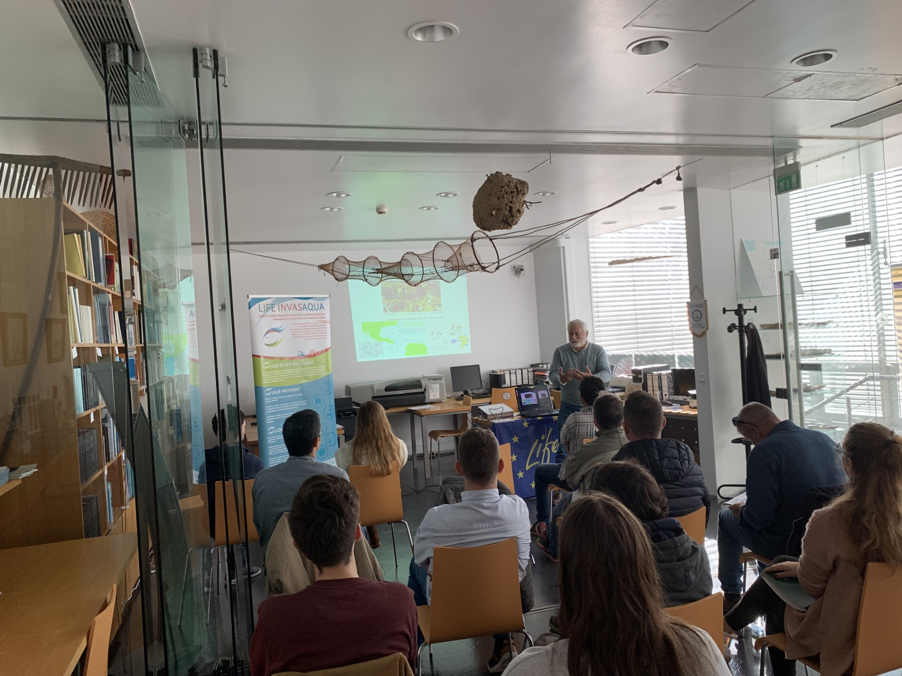
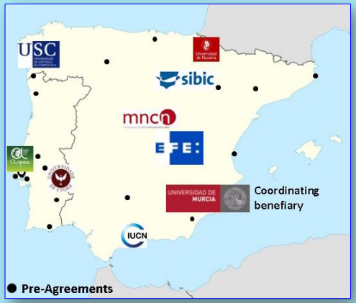
Acuerdo de colaboración para la organización de talleres y cursos de formación

